Slide 1


Colombia
Andrés Felipe Gallego
Navegando APIs gasta tu Lakehouse

Slide 2




Slide 3
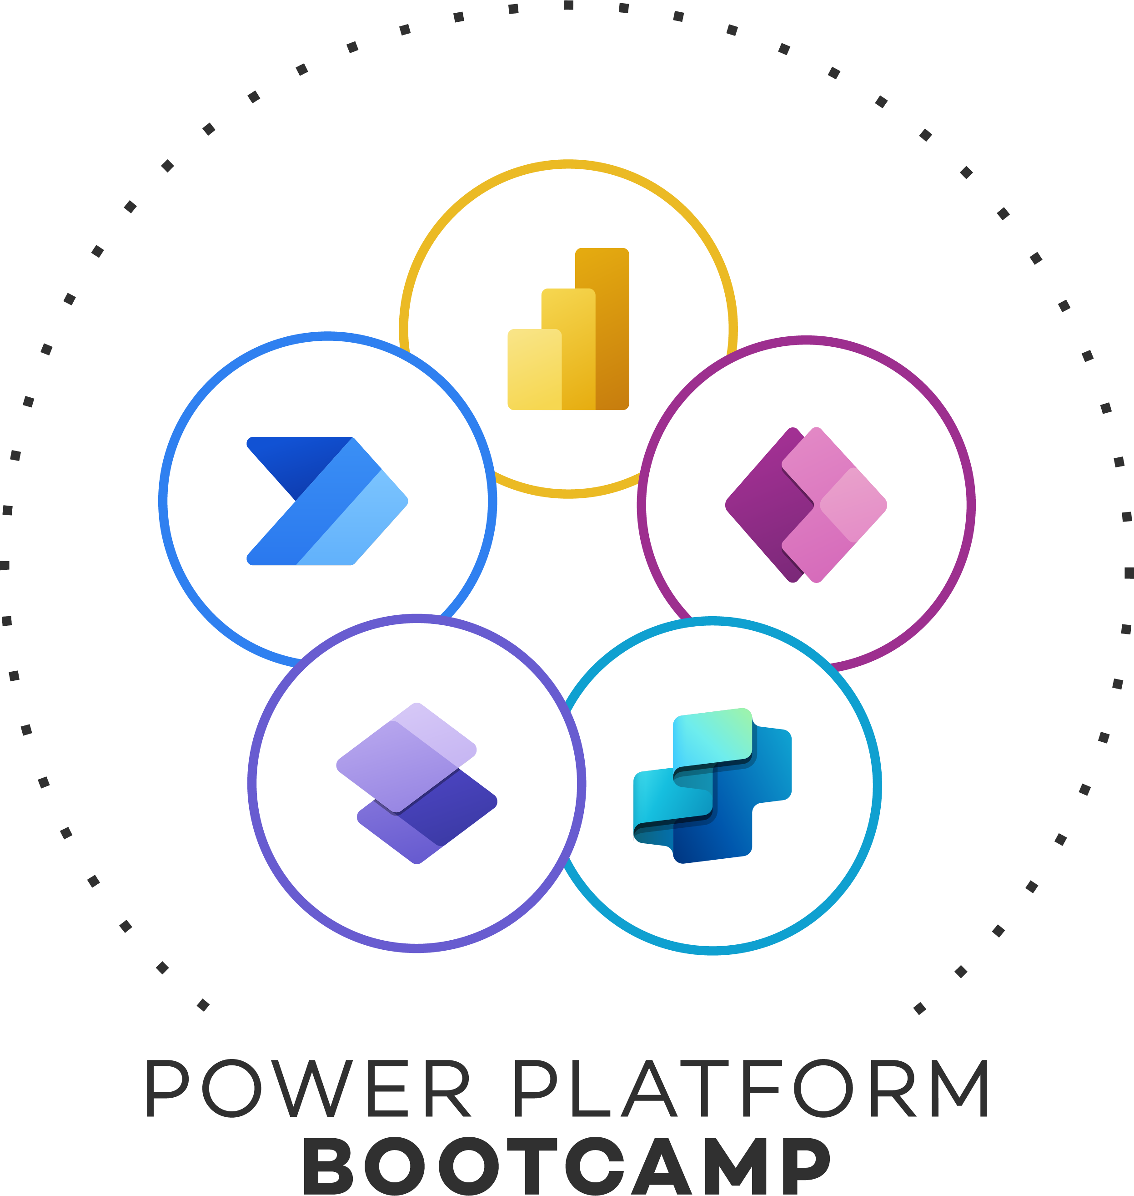
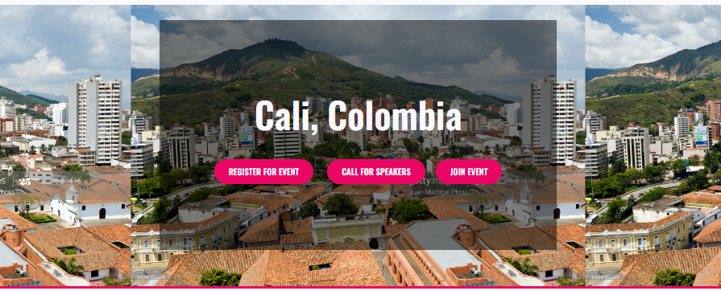



Regístrate
Descarga el material gratis
https://www.powerplatformbootcamp.com/2026/location-detail/?id=204afdc1-9ec1-f011-aa43-000d3af39bfd&city=Cali

Slide 4

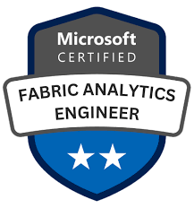
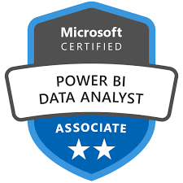

https://www.linkedin.com/in/andresgallegom/
Andrés Felipe Gallego Muñoz es un experto en Business Intelligence, Ingenieria de Datos e Inteligencia Artificial aplicada a la educación y los negocios, con más de seis años de experiencia internacional liderando proyectos de análisis, visualización y transformación digital en empresas de Colombia, México, España y Estados Unidos.
Actualmente se desempeña como Data Engineer, con un dominio técnico en Power BI, Python, SQL, Microsoft Fabric, Databricky, Snowflake entre otras, integrando soluciones analíticas y procesos ETL que facilitan la toma de decisiones estratégicas basadas en datos. Su enfoque combina la optimización de procesos empresariales con la formación en herramientas de IA y analítica avanzada.

Slide 5
¿Qué es una API? (El Puente Digital)
Una API (Application Programming Interface) es un conjunto de reglas que permite que dos aplicaciones se comuniquen entre sí.
Analogía
Imagina que la API es el camarero en un restaurante. Tú (el cliente) no entras a la cocina a preparar la comida (los datos); tú le das un pedido al camarero, él lleva la instrucción a la cocina y te trae el resultado de vuelta.
En Datos
Es la "puerta de entrada" estandarizada para solicitar información de un sistema sin necesidad de conocer cómo está construida su base de datos interna.

Slide 6
La Importancia en la Integración e Interoperabilidad
Usar APIs como fuente de datos no es solo una elección técnica, es una estrategia de arquitectura:
Integración
Permite que sistemas heterogéneos (un CRM como Salesforce y un Data Lake como S3) hablen el mismo idioma (generalmente JSON o XML).
En Datos
Es la capacidad de los sistemas para intercambiar y utilizar información de manera útil. Las APIs eliminan los "silos" de datos, permitiendo que la información fluya entre nubes y proveedores distintos (Multi-cloud).

Slide 7
Evolución: Del "Acoplamiento Fuerte" a las APIs de Propósito General
Tradicionalmente, las empresas hacían conexiones directas a bases de datos (JDBC/ODBC). Sin embargo, hoy se prefiere la integración progresiva mediante APIs por tres razones:
Seguridad
No expones tus tablas ni credenciales de base de datos; expones un "punto final" controlado.
Mantenibilidad
Si cambias la estructura de tu base de datos interna, la API sigue entregando los mismos campos, por lo que el pipeline del cliente no se rompe.
Abstracción
No necesitas saber si los datos vienen de un SQL, NoSQL o un archivo plano; la API te los entrega listos para consumir.

Slide 8
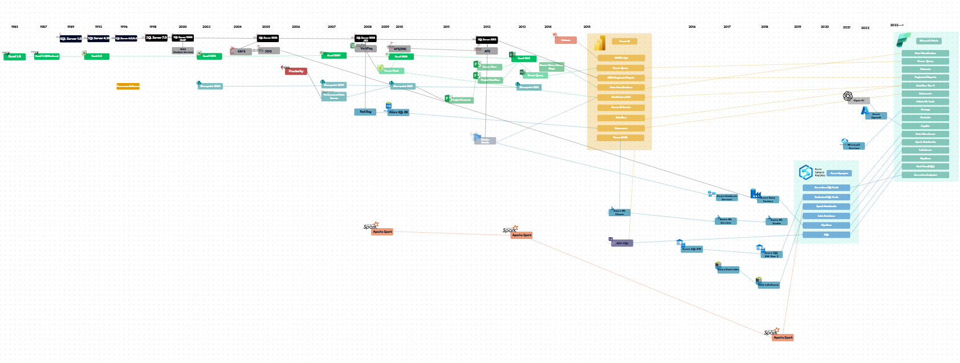
Historia de Microsoft Fabric
https://www.canva.com/design/DAHA2g52F0c/oHVv2mknZz2HfMBO69cQQQ/edit

Slide 9
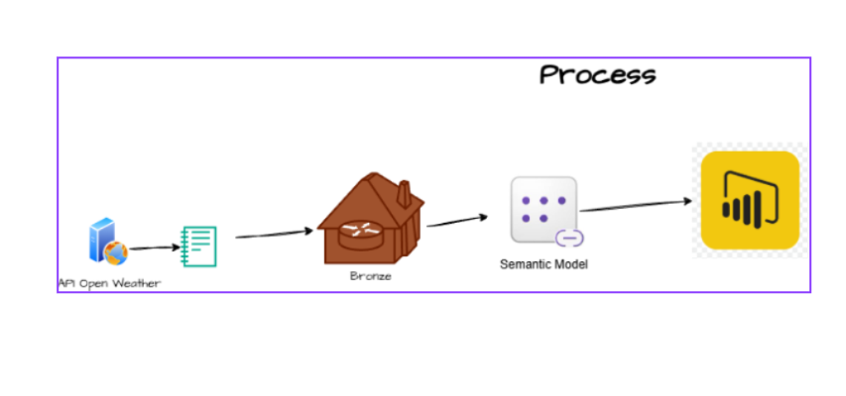
PD: el dinero nunca deja de rentar

Slide 10
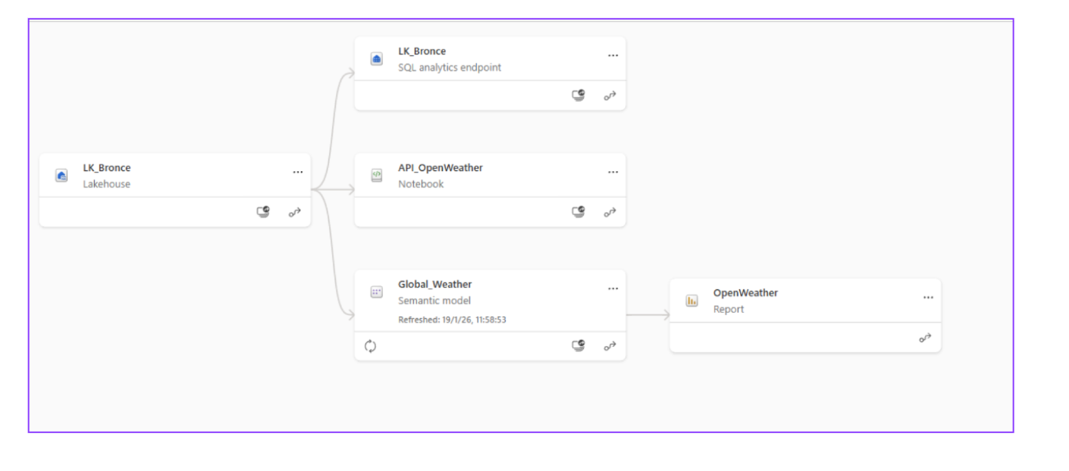
PD: el dinero nunca deja de rentar

Slide 11
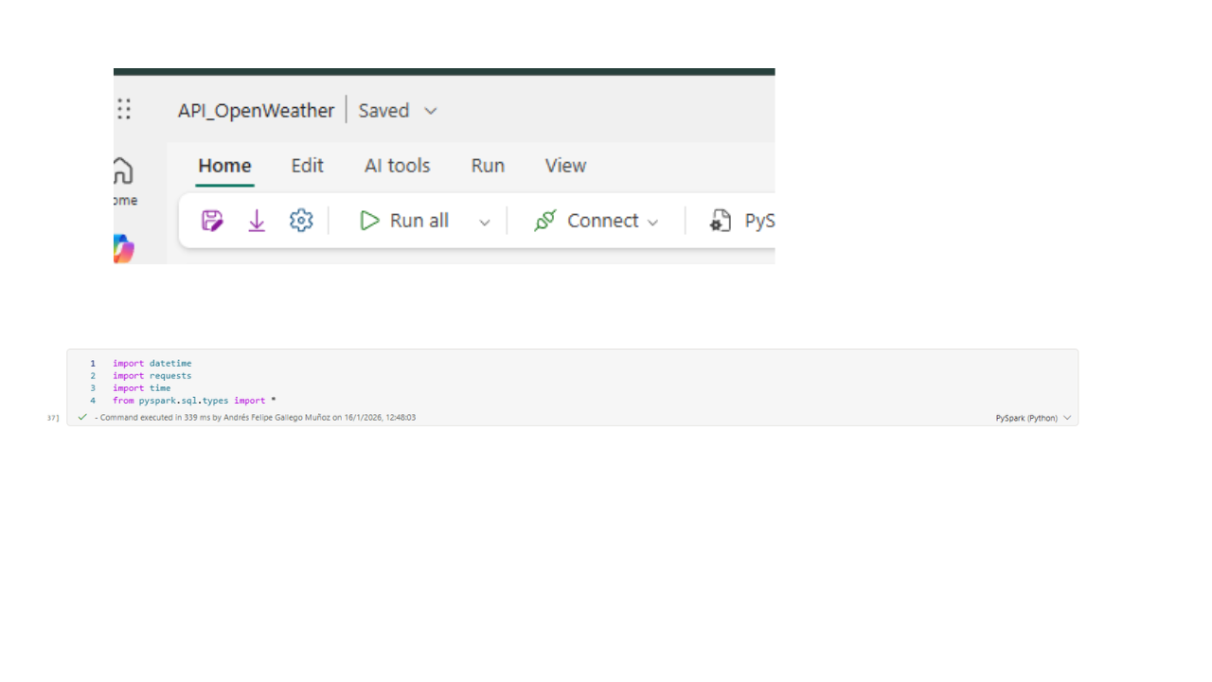
PD: el dinero nunca deja de rentar

Slide 12
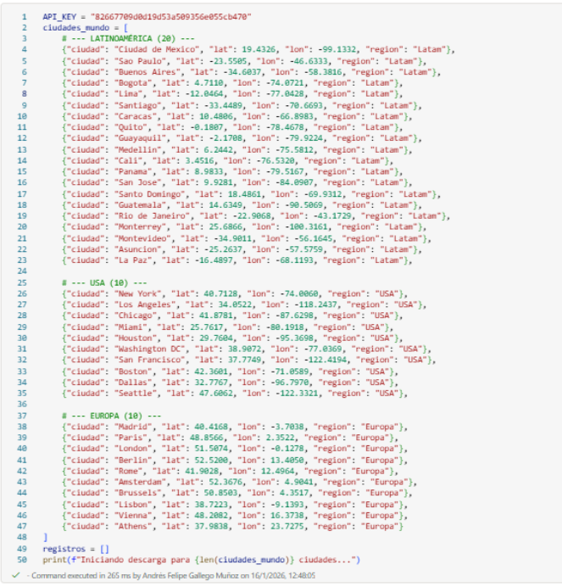
PD: el dinero nunca deja de rentar

Slide 13
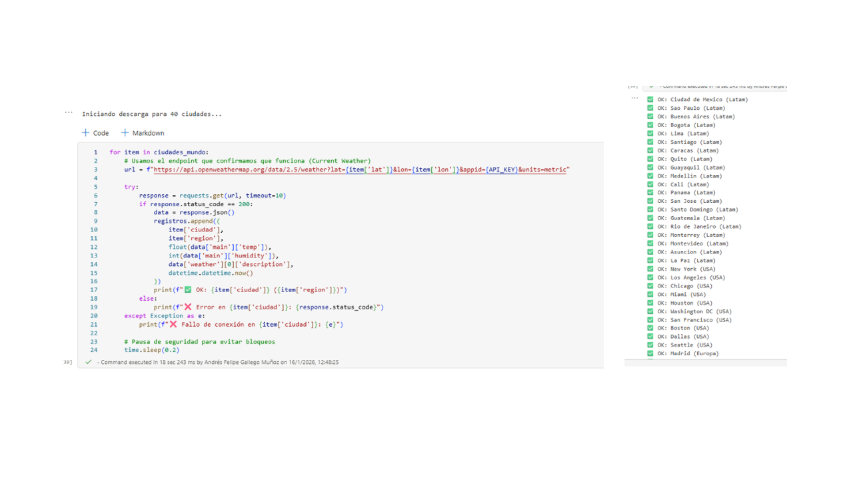
PD: el dinero nunca deja de rentar

Slide 14
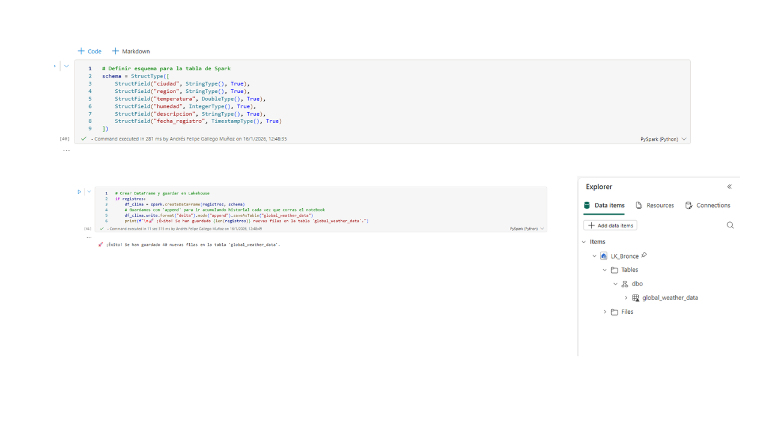
PD: el dinero nunca deja de rentar

Slide 15
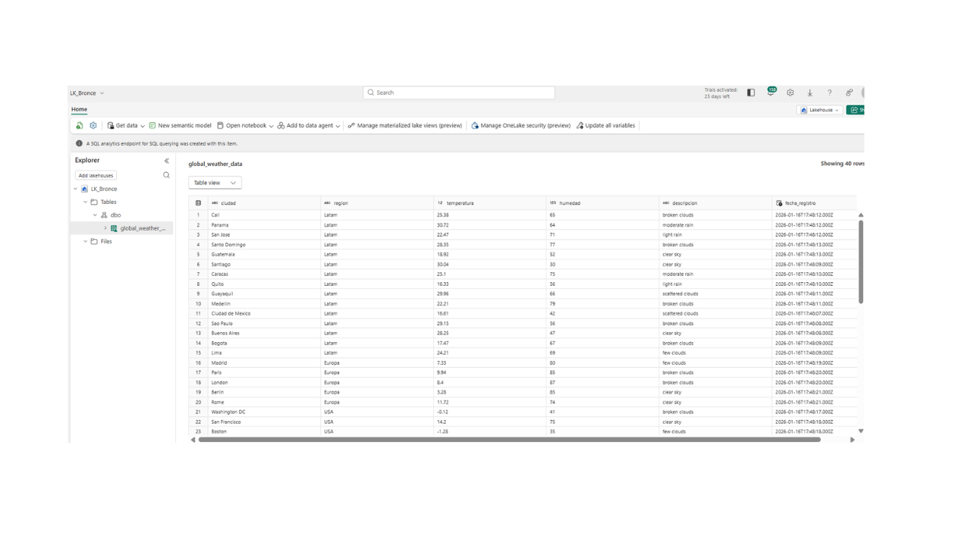
PD: el dinero nunca deja de rentar

Slide 16
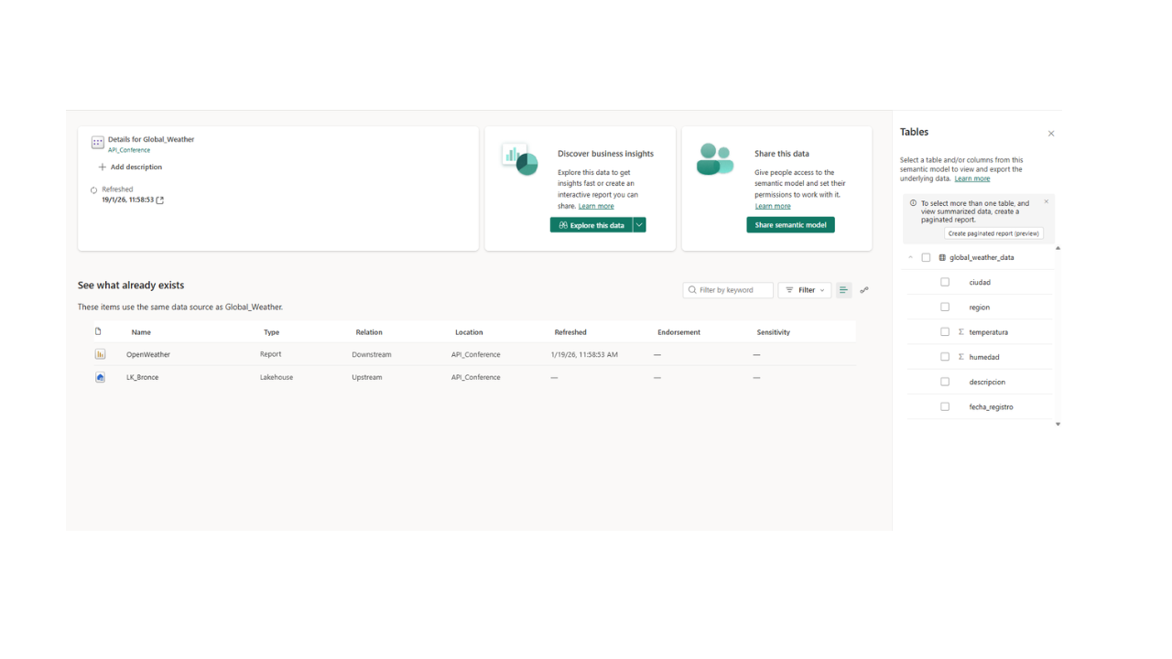
PD: el dinero nunca deja de rentar

Slide 17
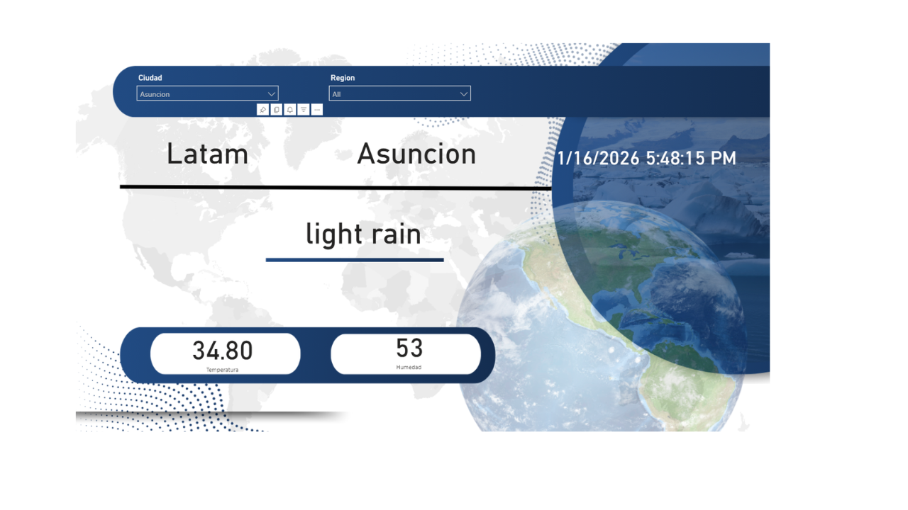
PD: el dinero nunca deja de rentar

Slide 18

Gracias
Comunidad de Microsoft Fabric en Español
https://www.skool.com/microsoft-fabric-en-espanol-2398
PD: el dinero nunca deja de rentar

Slide 19
¡Gracias por tu asistencia!
No olvides registrarte y descargar el material gratuitamente
Regístrate
Descarga el material gratis
https://www.powerplatformbootcamp.com/2026/location-detail/?id=204afdc1-9ec1-f011-aa43-000d3af39bfd&city=Cali

